Slide 1

Tuần 14
Toán 6
Toán 6
Tập 1
Tập 1
SỐ HỌC 6 - CHƯƠNG II: SỐ NGUYÊN
Tuần 14
BÀI 4: PHÉP TRỪ SỐ NGUYÊN – QUY TẮC DẤU NGOẶC (T2)
Bài 4: Phép trừ số nguyên.
Quy tắc dấu ngoặc – Tiết 2
Bài 4: Phép trừ số nguyên.
Quy tắc dấu ngoặc – Tiết 1
GIÁO VIÊN GIẢNG DẠY: DƯƠNG HUYỀN TRANG

Slide 2




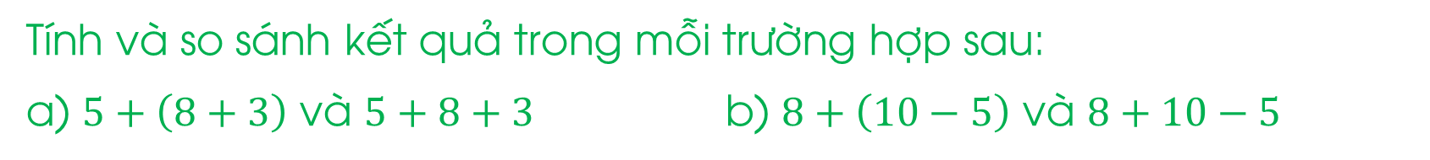


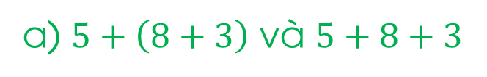

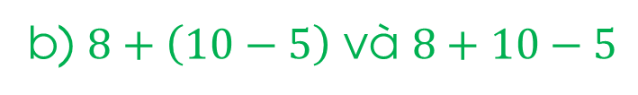

Bài 4: Phép trừ số nguyên. Quy tắc dấu ngoặc
2. Quy tắc dấu ngoặc:
Tính và so sánh kết quả trong mỗi trường hợp sau:
a) $5+\left(8+3\right)$ và $5+8+3$ b) $8+\left(10−5\right)$ và $8+10−5$
Giải
a) $5+\left(8+3\right)$ và $5+8+3$
b) $8+\left(10−5\right)$ và $8+10−5$
$$5+\left(8+3\right)=5+11=16$$
$$8+\left(10−5\right)=8+5=13$$
$$5+8+3=13+3=16$$
$$8+10−5=18−5=13$$
$$Suy ra: 5+\left(8+3\right)= 5+8+3$$
$$Suy ra: 8+\left(10−5\right)=8+10−5$$
Bỏ dấu ngoặc có dấu “+” đằng trước thì giữ nguyên dấu của các số hạng trong ngoặc

Slide 3


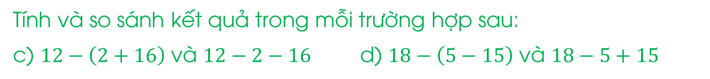





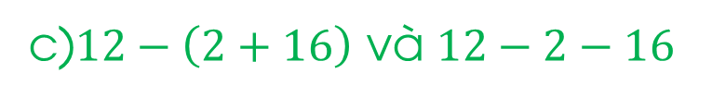

Bài 4: Phép trừ số nguyên. Quy tắc dấu ngoặc
2. Quy tắc dấu ngoặc:
Tính và so sánh kết quả trong mỗi trường hợp sau:
c) $12−\left(2+16\right)$ và $12−2−16$ d) $18−\left(5−15\right)$ và $18−5+15$
Giải
c)$12−\left(2+16\right)$ và $12−2−16$
d) $18−\left(5−15\right)$ và $18−5+15$
$$12−\left(2+16\right)=12−18=−6$$
$$18−\left(5−15\right)=18−(−10)=28$$
$$12−2−16=10−16=−6$$
$$18−5+15=13+15=28$$
$$Suy ra:12−\left(2+16\right)=12−2−16$$
$$Suy ra:18−\left(5−15\right)=18−5+15$$
Bỏ dấu ngoặc có dấu “$−$” đằng trước, ta phải đổi dấu của các số hạng trong ngoặc: dấu “+” thành dấu “$−$” và dấu “$−$” thành dấu “+”

Slide 4
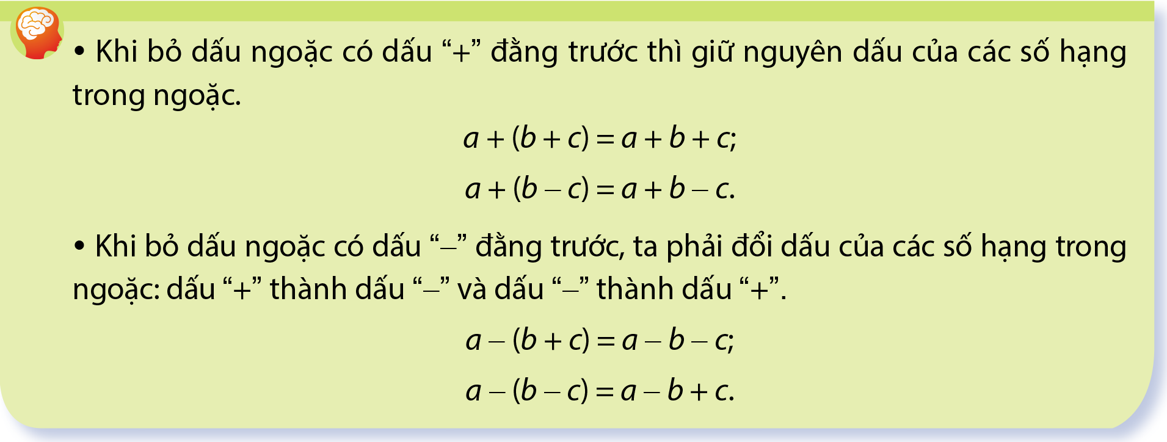
Bài 4: Phép trừ số nguyên. Quy tắc dấu ngoặc
2. Quy tắc dấu ngoặc:

Slide 5



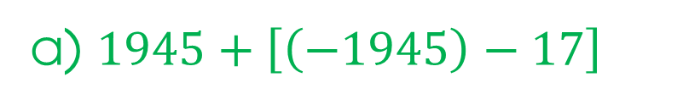




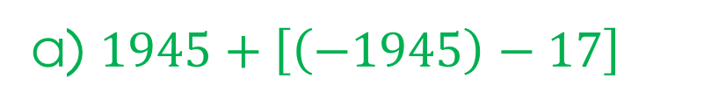

LUYỆN TẬP
Ví dụ 3: Áp dụng quy tắc dấu ngoặc để tính:
a) $1945+\left[\left(−1945\right)−17\right]$
b) $\left(−2020\right)−\left[\left(−2020\right)−11\right]$
Giải
a) $1945+\left[\left(−1945\right)−17\right]$
$$=1945+\left(−1945\right)−17$$
$$=0−17$$
$$=−17$$
b) $\left(−2020\right)−\left[\left(−2020\right)−11\right]$
$$=\left(−2020\right)+2020+11$$
$$=0+11$$
$$=11$$

Slide 6



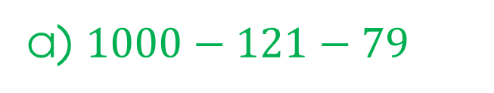


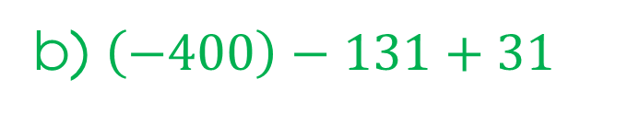

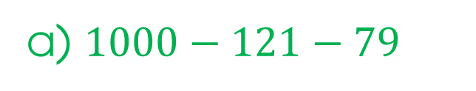

LUYỆN TẬP
Ví dụ 4: Tính một cách hợp lí:
a) $1000−121−79$
b) $\left(−400\right)−131+31$
Giải
a) $1000−121−79$
$$=1000−\left(121+79\right)$$
$$=1000−200$$
$$=800$$
b) $\left(−400\right)−131+31$
$$=\left(−400\right)−(131−31)$$
$$=\left(−400\right)−100$$
$$=−500$$

Slide 7




CUNG THỦ

Slide 8


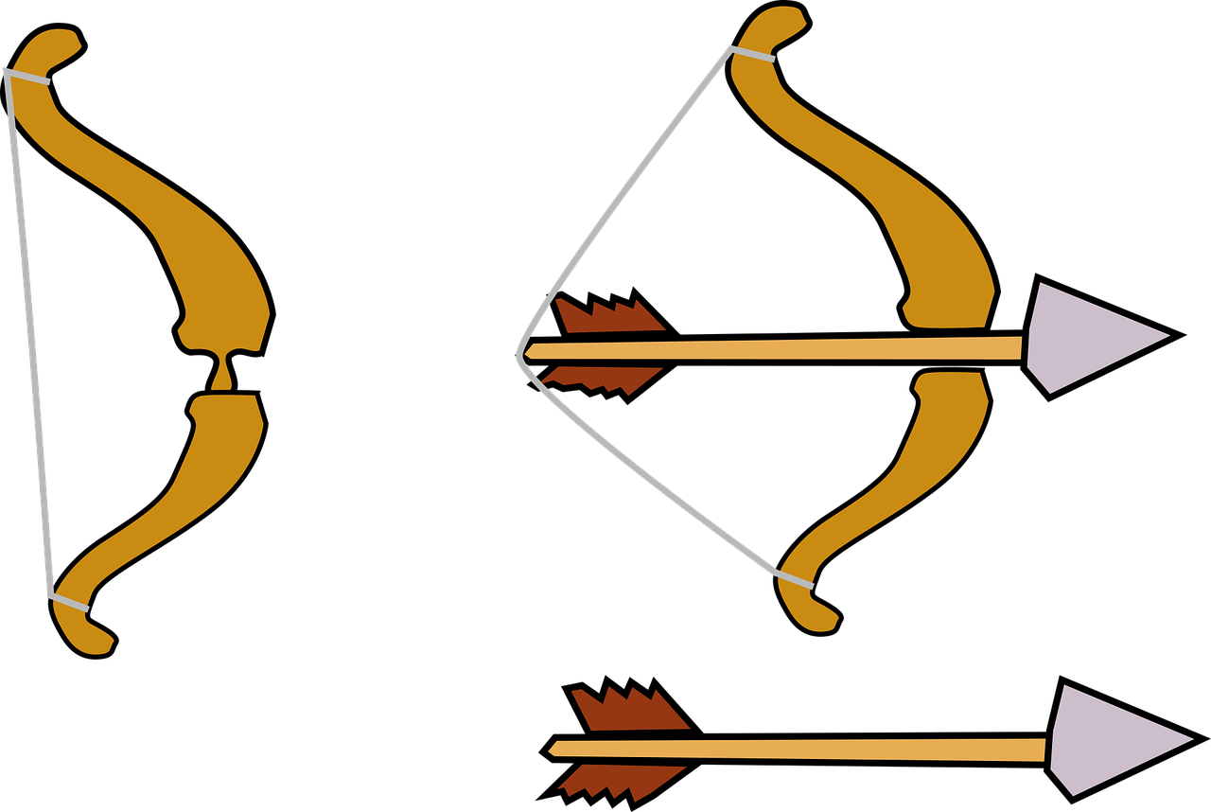






Câu 1: Kết quả của phép tính $\left(−44\right)−\left[\left(−14\right)−30\right]$ là
$$0$$
$$−60$$

Slide 9



Câu 2: Kết quả của phép tính $49−[15+\left(−6\right)]$ là
$$40$$
$$58$$

Slide 10



Câu 3: Kết quả của phép tính $10−12−8$ là
$$14$$
$$−10$$

Slide 11

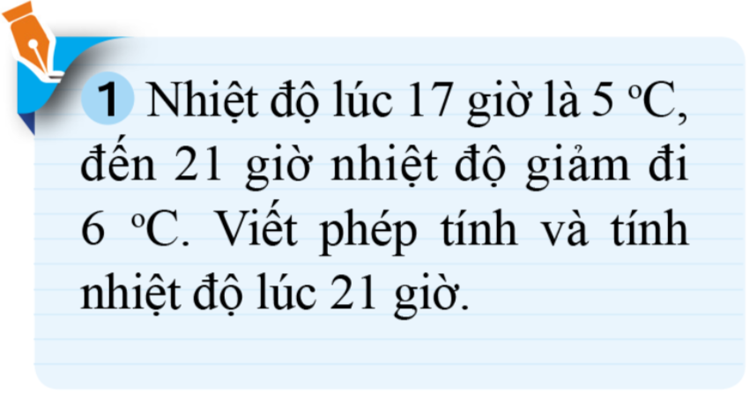


VẬN DỤNG
Giải
Ta có: $5−6=5+\left(−6\right)$
$$=−\left(6−5\right)=−1$$
Vậy nhiệt độ lúc 21 giờ là $−1°C$

Slide 12

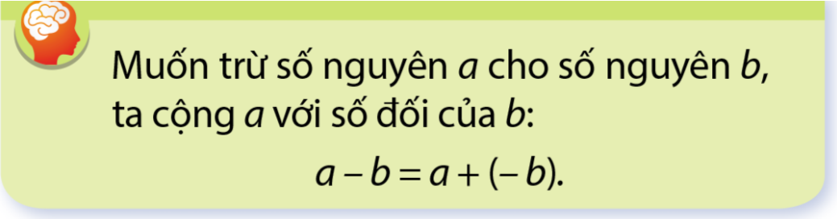

PHÉP TRỪ SỐ NGUYÊN
NỘI DUNG
ĐÃ HỌC
QUY TẮC DẤU NGOẶC

Slide 13
HƯỚNG DẪN VỀ NHÀ
Xem lại bài đã học
Làm các bài tập
Chuẩn bị bài:
”Phép nhân các số nguyên

